Slide 1
Druga Skupština građana Mostara Kako možemo postići da turisti u Mostaru borave duže i time doprinesu privrednom razvoju Grada Mostara?
Prof. dr Almir Peštek
Ekonomski fakultet, Univerzitet u Sarajevu
Studij turizma, Univerzitet Džemal Bijedić u Mostaru

Slide 2
Dolasci i noćenja turista, 2014-2022
Ukupni dolasci | 2014 | 2015 | 2016 | 2017 | 2018 | 2019 | 2020 | 2021 | 2022
Grad Mostar | 36.028 | 57.464 | 75.047 | 86.050 | 93.949 | 108.915 | 15.296 | 46.130 | 741
HNK/HNŽ | 135.538 | 202.161 | 233.770 | 270.810 | 287.094 | 317.311 | 66.637 | 126.040 | 216.262
FBiH | 575.566 | 723.389 | 812.564 | 948.994 | 1.071.097 | 1.226.975 | 305.890 | 666.698 | 1.024.182
BiH | 846.581 | 1.029.526 | 1.150.039 | 1.307.550 | 1.467.807 | 1.641.201 | 500.916 | 971.302 | 1.464.216
Ukupna noćenja | 2014 | 2015 | 2016 | 2017 | 2018 | 2019 | 2020 | 2021 | 2022
Grad Mostar | 52.533 | 87.136 | 111.877 | 122.798 | 126.261 | 140.408 | 23.419 | 71.293 | 1.115
HNK/HNŽ | 267.859 | 461.535 | 492.810 | 553.847 | 582.041 | 607.508 | 204.237 | 297.635 | 499.403
FBiH | 1.094.986 | 1.439.429 | 1.619.880 | 1.860.862 | 2.095.517 | 2.379.701 | 703.652 | 1.496.230 | 2.162.713
BiH | 1.711.480 | 2.144.467 | 2.383.056 | 2.677.641 | 3.046.761 | 3.374.452 | 1.240.983 | 2.135.865 | 3.194.681

Slide 3
Dolasci i noćenja turista, 2014-2022
Bazni indeksi dolazaka, 2014=100 | 2014 | 2015 | 2016 | 2017 | 2018 | 2019 | 2020 | 2021 | 2022
Grad Mostar | 100 | 159 | 208 | 239 | 261 | 302 | 42 | 128 | 2
HNK/HNŽ | 100 | 149 | 172 | 200 | 212 | 234 | 49 | 93 | 160
FBiH | 100 | 126 | 141 | 165 | 186 | 213 | 53 | 116 | 178
BiH | 100 | 122 | 136 | 154 | 173 | 194 | 59 | 115 | 173
Bazni indeksi noćenja, 2014=100 | 2014 | 2015 | 2016 | 2017 | 2018 | 2019 | 2020 | 2021 | 2022
Grad Mostar | 100 | 166 | 213 | 234 | 240 | 267 | 45 | 136 | 2
HNK/HNŽ | 100 | 172 | 184 | 207 | 217 | 227 | 76 | 111 | 186
FBiH | 100 | 131 | 148 | 170 | 191 | 217 | 64 | 137 | 198
BiH | 100 | 125 | 139 | 156 | 178 | 197 | 73 | 125 | 187

Slide 6
Prosječno zadržavanje turista, 2014-2022
Prosječno zadržavanje turista | 2014 | 2015 | 2016 | 2017 | 2018 | 2019 | 2020 | 2021 | 2022
Grad Mostar | 1,5 | 1,5 | 1,5 | 1,4 | 1,3 | 1,3 | 1,5 | 1,5 | 1,5
HNK/HNŽ | 2,0 | 2,3 | 2,1 | 2,0 | 2,0 | 1,9 | 3,1 | 2,4 | 2,3
FBiH | 1,9 | 2,0 | 2,0 | 2,0 | 2,0 | 1,9 | 2,3 | 2,2 | 2,1
BiH | 2,0 | 2,1 | 2,1 | 2,0 | 2,1 | 2,1 | 2,5 | 2,2 | 2,2

Slide 7
Dolasci i noćenja, Grad Mostar, 2014-2022
Učešće u dolascima, % | 2014 | 2015 | 2016 | 2017 | 2018 | 2019 | 2020 | 2021 | 2022
HNK/HNŽ | 13,5 | 12,5 | 15,2 | 15,5 | 16,1 | 17,9 | 7,5 | 15,5 | 0,1
FBiH | 6,3 | 7,9 | 9,2 | 9,1 | 8,8 | 8,9 | 5,0 | 6,9 | 0,1
BiH | 4,3 | 5,6 | 6,5 | 6,6 | 6,4 | 6,6 | 3,1 | 4,7 | 0,1
Učešće u noćenjima, % | 2014 | 2015 | 2016 | 2017 | 2018 | 2019 | 2020 | 2021 | 2022
HNK/HNŽ | 19,6 | 18,9 | 22,7 | 22,2 | 21,7 | 23,1 | 11,5 | 24,0 | 0,2
FBiH | 4,8 | 6,1 | 6,9 | 6,6 | 6,0 | 5,9 | 3,3 | 4,8 | 0,1
BiH | 3,1 | 4,1 | 4,7 | 4,6 | 4,1 | 4,2 | 1,9 | 3,3 | 0,0

Slide 8
Dolasci i noćenja, Grad Mostar, 2014-2022
Dolasci, Grad Mostar | 2014 | 2015 | 2016 | 2017 | 2018 | 2019 | 2020 | 2021 | 2022
Domaći | 12.267 | 18.038 | 24.329 | 20.183 | 22.025 | 23.592 | 9.477 | 21.820 | 370
Strani | 23.761 | 39.426 | 50.718 | 65.867 | 71.924 | 85.323 | 5.819 | 24.310 | 371
Ukupno | 36.028 | 57.464 | 75.047 | 86.050 | 93.949 | 108.915 | 15.296 | 46.130 | 741
Noćenja, Grad Mostar | 2014 | 2015 | 2016 | 2017 | 2018 | 2019 | 2020 | 2021 | 2022
Domaći | 17.836 | 28.216 | 37.955 | 32.795 | 32.069 | 33.150 | 14.401 | 31.600 | 519
Strani | 34.697 | 58.920 | 73.922 | 90.003 | 94.192 | 107.258 | 9.018 | 39.693 | 596
Ukupno | 52.533 | 87.136 | 111.877 | 122.798 | 126.261 | 140.408 | 23.419 | 71.293 | 1.115

Slide 9
Dolasci i noćenja, Grad Mostar, 2014-2022
Struktura dolazaka, Grad Mostar, % | 2014 | 2015 | 2016 | 2017 | 2018 | 2019 | 2020 | 2021 | 2022
Domaći | 34 | 31 | 32 | 23 | 23 | 22 | 62 | 47 | 50
Strani | 66 | 69 | 68 | 77 | 77 | 78 | 38 | 53 | 50
Ukupno | 100 | 100 | 100 | 100 | 100 | 100 | 100 | 100 | 100
Struktura noćenja, Grad Mostar, % | 2014 | 2015 | 2016 | 2017 | 2018 | 2019 | 2020 | 2021 | 2022
Domaći | 34 | 32 | 34 | 27 | 25 | 24 | 61 | 44 | 47
Strani | 66 | 68 | 66 | 73 | 75 | 76 | 39 | 56 | 53
Ukupno | 100 | 100 | 100 | 100 | 100 | 100 | 100 | 100 | 100

Slide 10
Smještajni kapaciteti, Grad Mostar, 2014-2022
Godina | Vrsta smještajnog objekta | Broj objekata | Kapacitet | Sobe | Apartmani | Ležaji
2022 | Hoteli i sličan smještaj | 25 | 725 | 678 | 47 | 1.505
 | Odmarališta i slični objekti za kraći odmor | 11 | 75 | 65 | 10 | 167
2021 | Hoteli i sličan smještaj | 19 | 582 | 524 | 58 | 1.214
 | Odmarališta i slični objekti za kraći odmor | 7 | 56 | 51 | 5 | 125
2020 | Hoteli i sličan smještaj | 8 | 248 | 226 | 22 | 493
 | Odmarališta i slični objekti za kraći odmor | 3 | 48 | 43 | 5 | 108
2019 | Hoteli i sličan smještaj | 24 | 691 | 625 | 66 | 1.463
 | Odmarališta i slični objekti za kraći odmor | 19 | 156 | 144 | 12 | 348
2018 | Hoteli i sličan smještaj | 22 | 649 | 589 | 60 | 1.325
 | Odmarališta i slični objekti za kraći odmor | 17 | 121 | 110 | 11 | 268
 | Ostali smjestaj | 1 | 5 | 5 | 0 | 9
2017 | Hoteli i sličan smještaj | 20 | 655 | 596 | 59 | 1.346
 | Odmarališta i slični objekti za kraći odmor | 8 | 47 | 44 | 3 | 105
 | Ostali smjestaj | 1 | 6 | 6 | 0 | 14
2016 | Hoteli i sličan smještaj | 20 | 697 | 638 | 59 | 1.357
 | Odmarališta i slični objekti za kraći odmor | 8 | 47 | 44 | 3 | 103
 | Ostali smjestaj | 1 | 4 | 4 | 0 | 7
2015 | Hoteli i sličan smještaj | 18 | 591 | 532 | 59 | 1.133
 | Odmarališta i slični objekti za kraći odmor | 7 | 43 | 39 | 4 | 95
 | Ostali smjestaj | 1 | 15 | 15 | 0 | 34
2014 | Hoteli i sličan smještaj | 16 | 393 | 338 | 55 | 732
 | Odmarališta i slični objekti za kraći odmor | 8 | 50 | 43 | 7 | 121
*** Prosječna popunjenost kapaciteta u 2019.godini – 21,2%

Slide 11
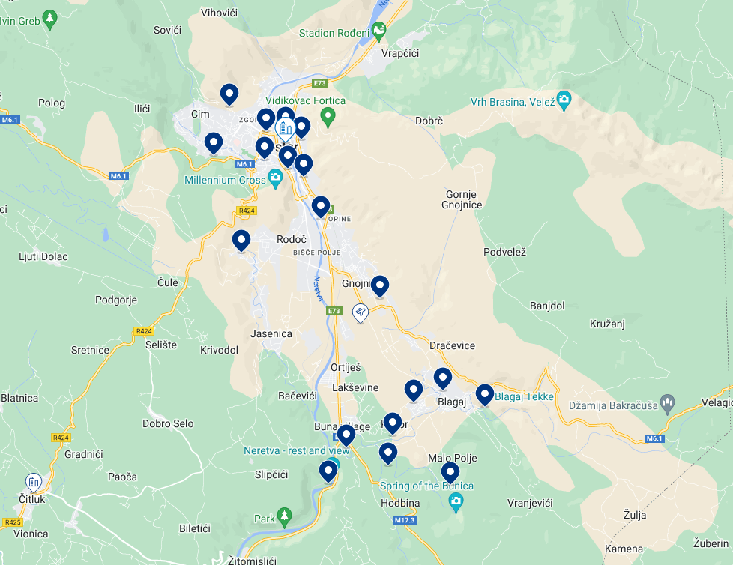
Smještajni kapaciteti, Grad Mostar, Booking.com
Apartments | 364
Guesthouses | 50
Hotels | 25
Hostels | 13
Villas | 13
B&B | 9
Vacation homes | 9
Motels | 6
Homestays | 2
Lodges | 1
Chalets | 1

Slide 12
Destinacija
Privlačnost destinacije i iskustva koja se nude oblikuju se kroz:
Atrakcije
Dostupnost
Imidž i karakter
Ljudski resursi
Usluge i objekti
Cijena

Slide 13
Izazovi – scenariji u kontekstu održivog razvoja
Povećati broj dolazaka turista
Povećati zadržavanje/broj noćenja
Povećati turističku potrošnju

Slide 14
Povećati broj dolazaka turista
Destinacijski menadžment i atraktivnost destinacije
Segmentacija i pozicioniranje
Podrška razvoju cjelogodišnje turističke ponude i inovacije
Valorizacija UNESCO brenda
Brending destinacije, storytelling i interpretacija nasljeđa, promocija i prodaja
Infrastruktura i pristupačnost destinacije
Podrška razvoju domaćih incoming agencija, tour operatera i prevoznika
Održivost – pritisak na resurse
Ljudski potencijali

Slide 15
Povećati zadržavanje turista
Destinacijski menadžment
Podrška razvoju cjelogodišnje turističke ponude i inovacije
Podrška razvoju pratećih djelatnosti (zanati, poljoprivreda, trgovina, zabava, itd)
Zoniranje i planski razvoj smještajnih kapaciteta
Unapređenje kvantiteta i kvaliteta smještajnih objekata
Ljudski potencijali
Umrežavanje ponuđača
Siva ekonomija

Slide 16
Povećati turističku potrošnju
Destinacijski menadžment
Podrška razvoju cjelogodišnje turističke ponude i inovacije
Podrška razvoju pratećih djelatnosti (zanati, poljoprivreda, trgovina, zabava, itd)
Standardi kvaliteta
Umrežavanje ponuđača
Ljudski potencijali
Zoniranje i valorizacija područja
Infrastruktura i pristupačnost destinacije

Slide 17
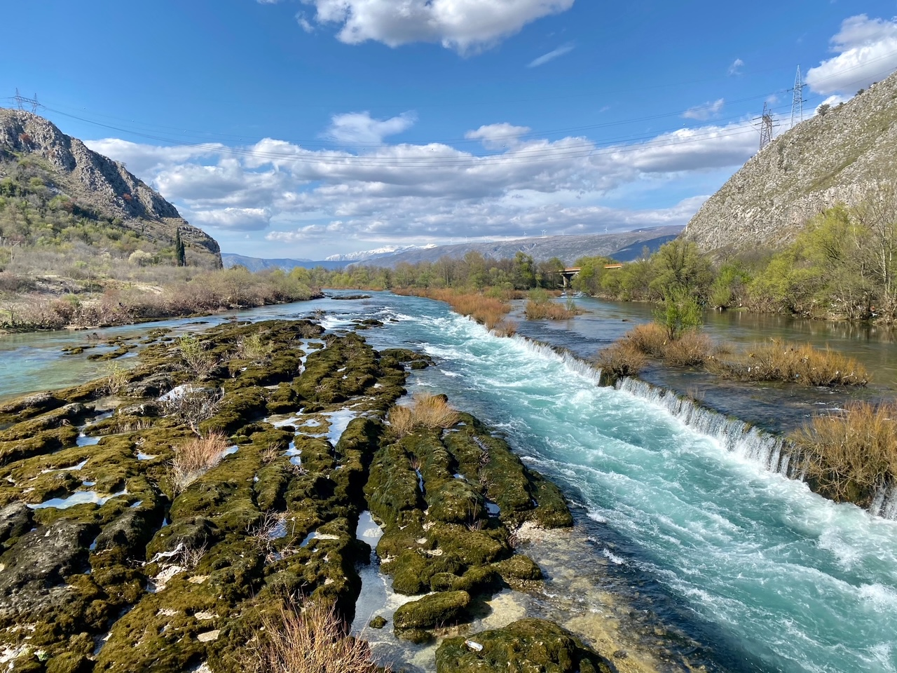
HVALA! ☺
almir.pestek@efsa.unsa.ba

